Slide 1
از لحاظ تاریخ شهر یزد
محمد حسین سعادتی

Slide 2
پیشینه تاریخی : از استانهای قدیمی ایران وابن حوقل در کتابش درباره یزد نوشته شهری است با قلعه بزرگ با دو در اهنین که نام یکی از درها (باب ایزد) است و (باب المسجد) که نزدیک مسجد جامع است ووقتی انوشیروان به حکومت رسید یزد را به دخترش داد

Slide 3
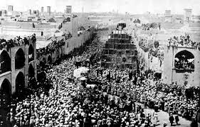
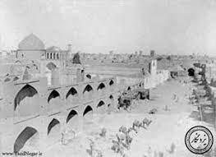
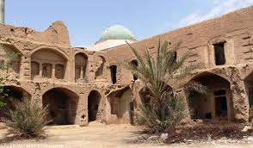

Slide 4
حکومت ها ی شکل گرفته: بهرام گورهم در یزد بوده که میخواست به خراسان برود و اتابکان یزد 140 سال حگومت کرده اند اولین خان و امیر یزد رکن الدین سام بوده که دولت ضعیفی داشته در دوران مفعول که حکومت دست سلطان قلب الدین عشقی که حکومت میکرده چنگیز خان مغول حمله کرداند بعد حکمت ال مظفر بود بعددوره تیموریان و بعدهم دوره صفویه و دوره زندیه ودوره قاجاریه

Slide 5
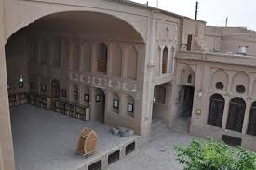
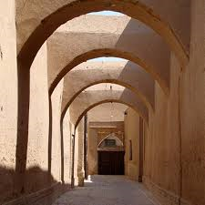

Slide 6
ساختمان ها و بناهای قدیمی:از دوره های مختلف بنا های زیادی مانده که عبارتند از : 1-اب انبار شفیع زاده2-آرامگاه دوازده امام3-اسیاب ترک اباد4-بازارچه علی بیک 5-برج ارجنان 6- چارپارخانه عقدا7-حمام طالب8-سردای سهراب9- قلعه اردی10-کاروانسرای ارجنان

Slide 7
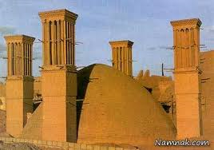
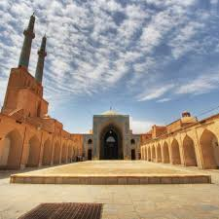
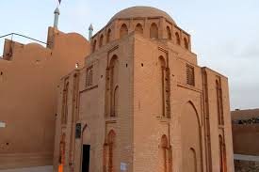

Slide 8
اشیا تاریخی: بیشتر وسایل این شهر در موزه ها نگهداری میشود یک موزه هست به نام موزه ایینه که اززمان اول که شیشه و ایینه امد تا الان وجود دارد یا مثلا موزه اب که قبلا خانه ای در زمان قاجاریه اما الان موزه شده با کمک سازمان اب

Slide 9
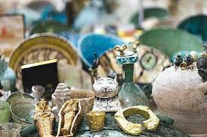
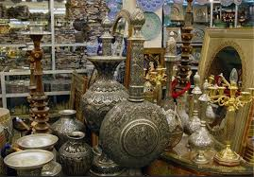
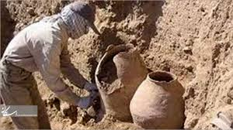

Slide 10
موزه : دراسلاید قبلی نام برده شد اما موزه های زیادی در یزد چرا که حجم اشیا قدیمی زیادی بوده است وچند نمونه دیگر مثال می زنم: موزه وزیری یزد-موزه سکه و مردم شناسی حیدزاده یزد-موزه علوم یزد-

Slide 11
استخراج شجره نامه خانوادگی: خاندان های مختلفی هست که شاید در حکومت خود زندگی کرده اند چند تا از تقسیم بندی ها عبارتند از: زرتشایان-سادات-طبیبان-خوانین-

Slide 12
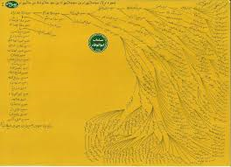

Slide 13
پایان

